Slide 1

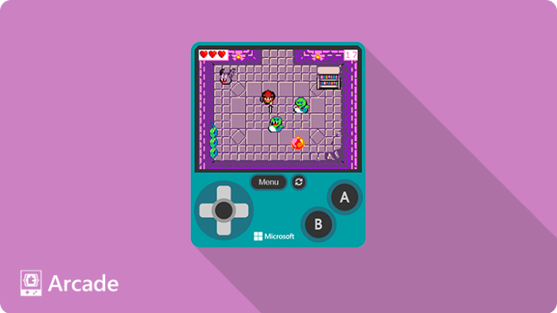
Makecode:Arcade

Slide 2
Hva skal vi gjøre i dag?
Lære hva makecode:arcade er
Lære brukergrensesnittet i editoren
Bevege en figur på skjermen
Lage et lite spill hvor figuren skal spise mat
Lage et labyrinth-spill

Slide 3
Hva er makecode:arcade?
Programmerings-plattform for små retro-spill
Blokkprogrammering og programmering i JavaScript
Laget for å lære bort programmering
Kort vei fra idé til ferdig produkt
Open source
Utviklet av Microsoft
Støtte for hardware

Slide 4
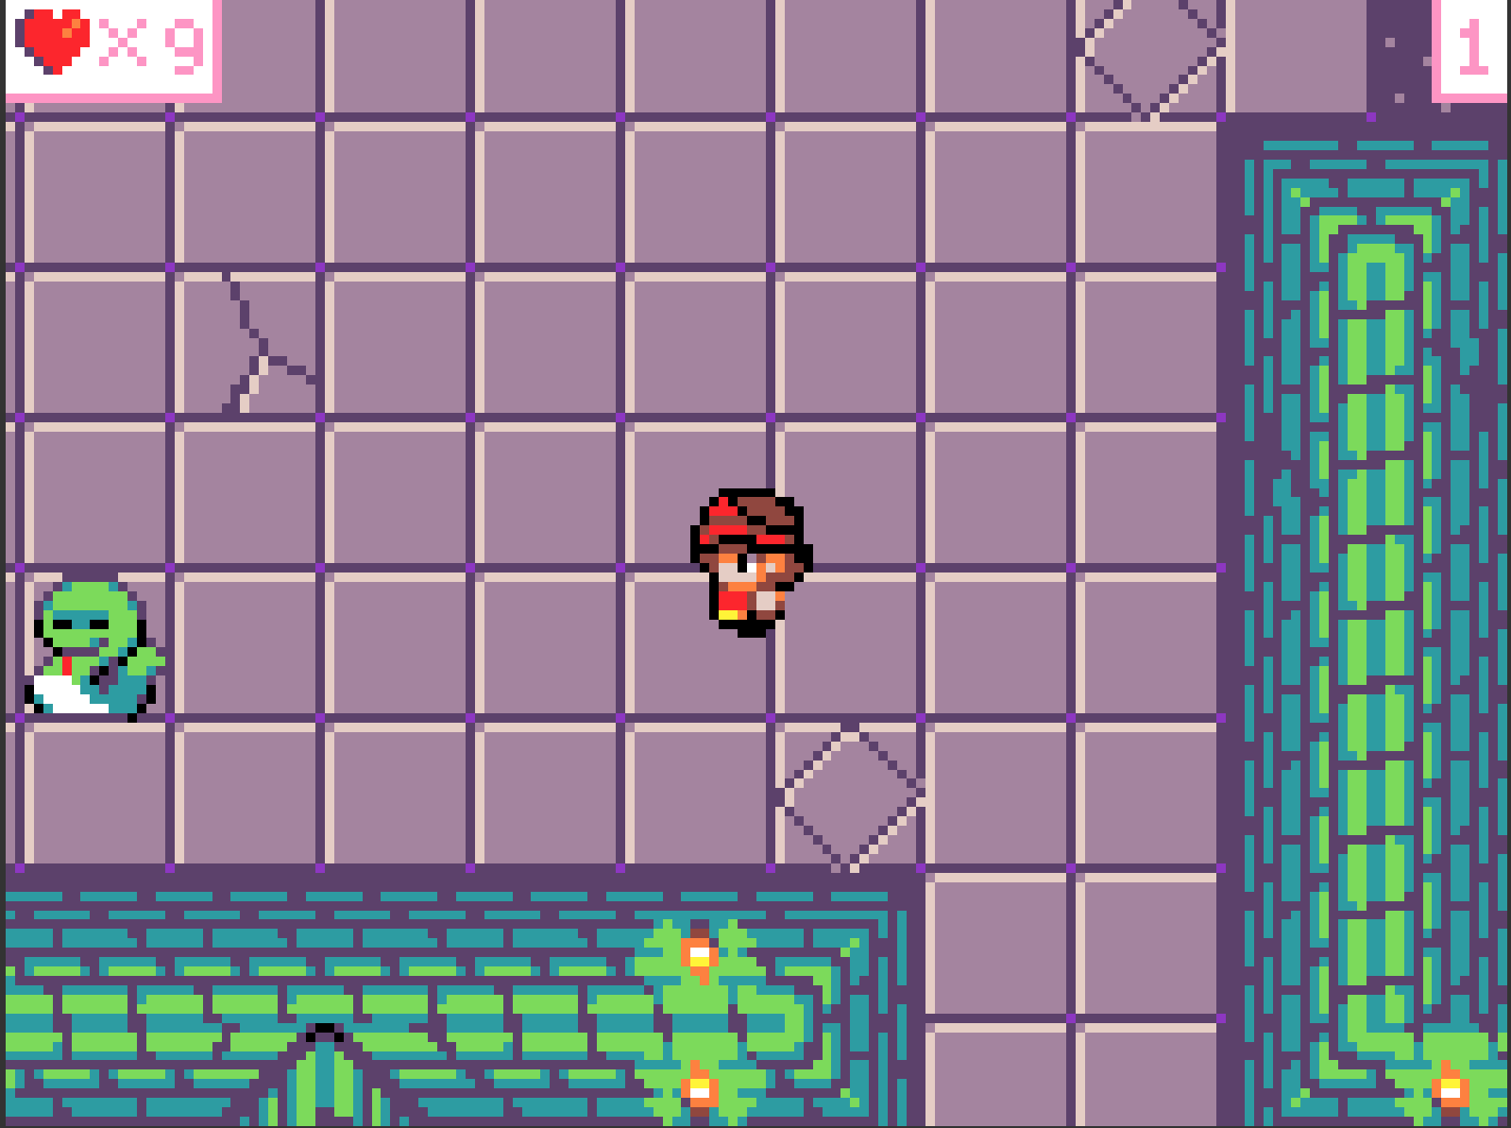
Hva kan man lage?

Slide 5
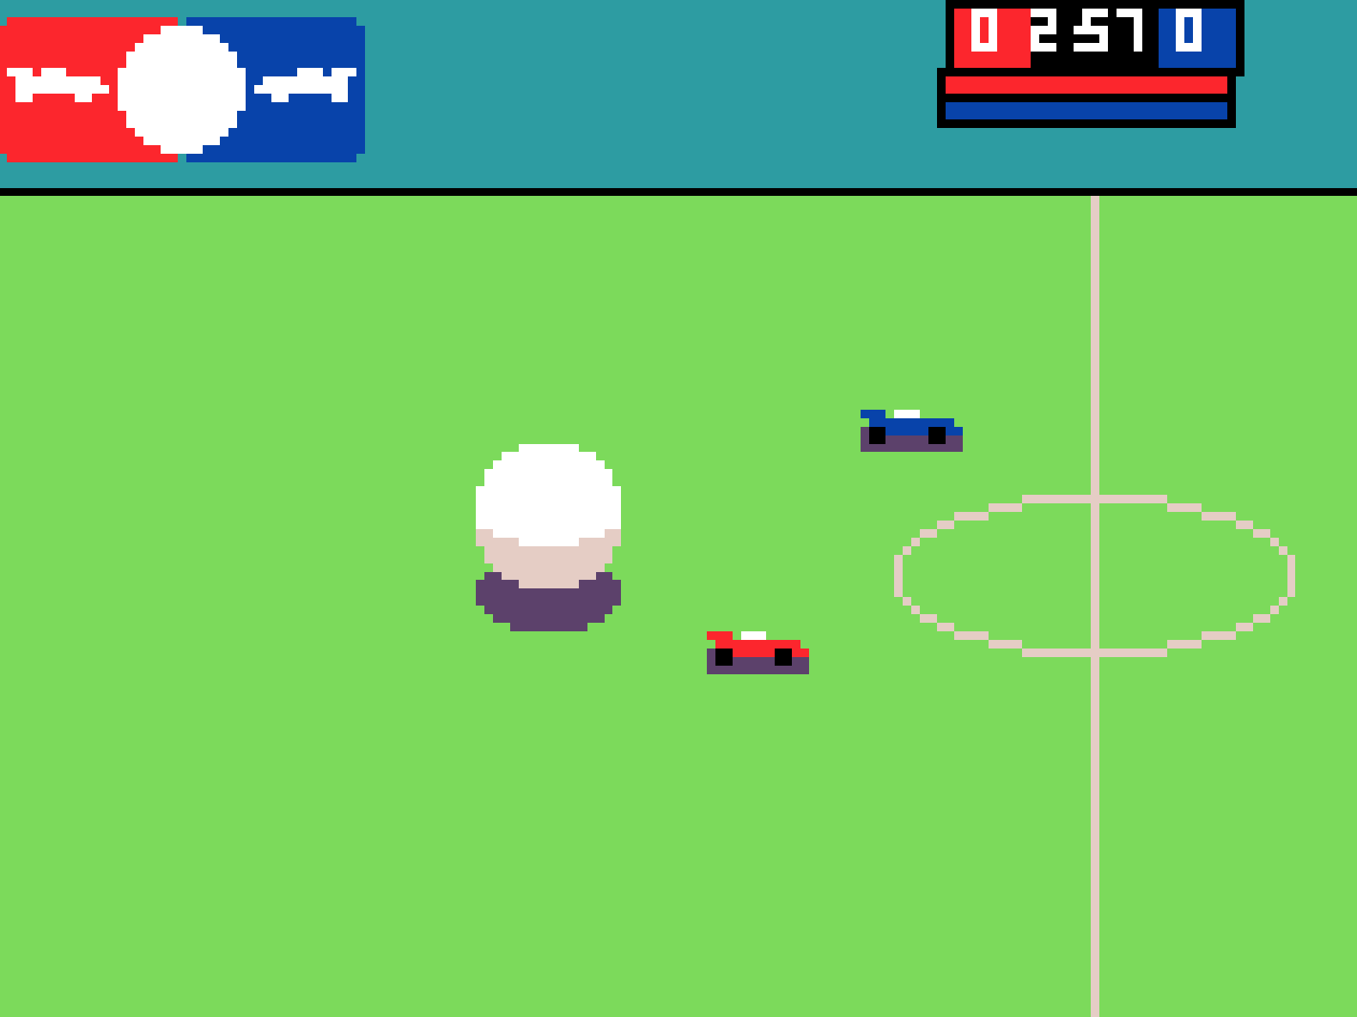
Hva kan man lage?

Slide 6
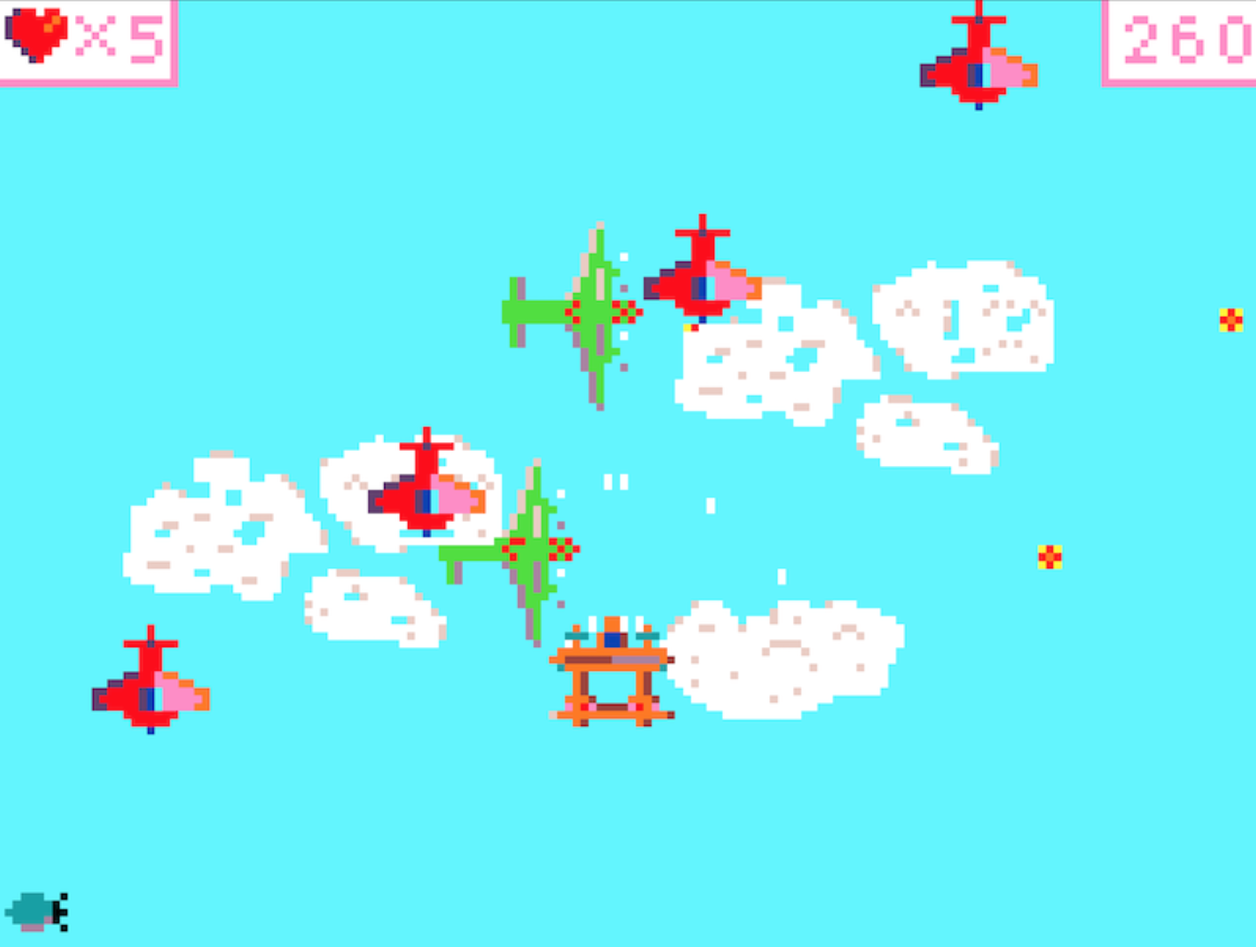
Hva kan man lage?

Slide 7
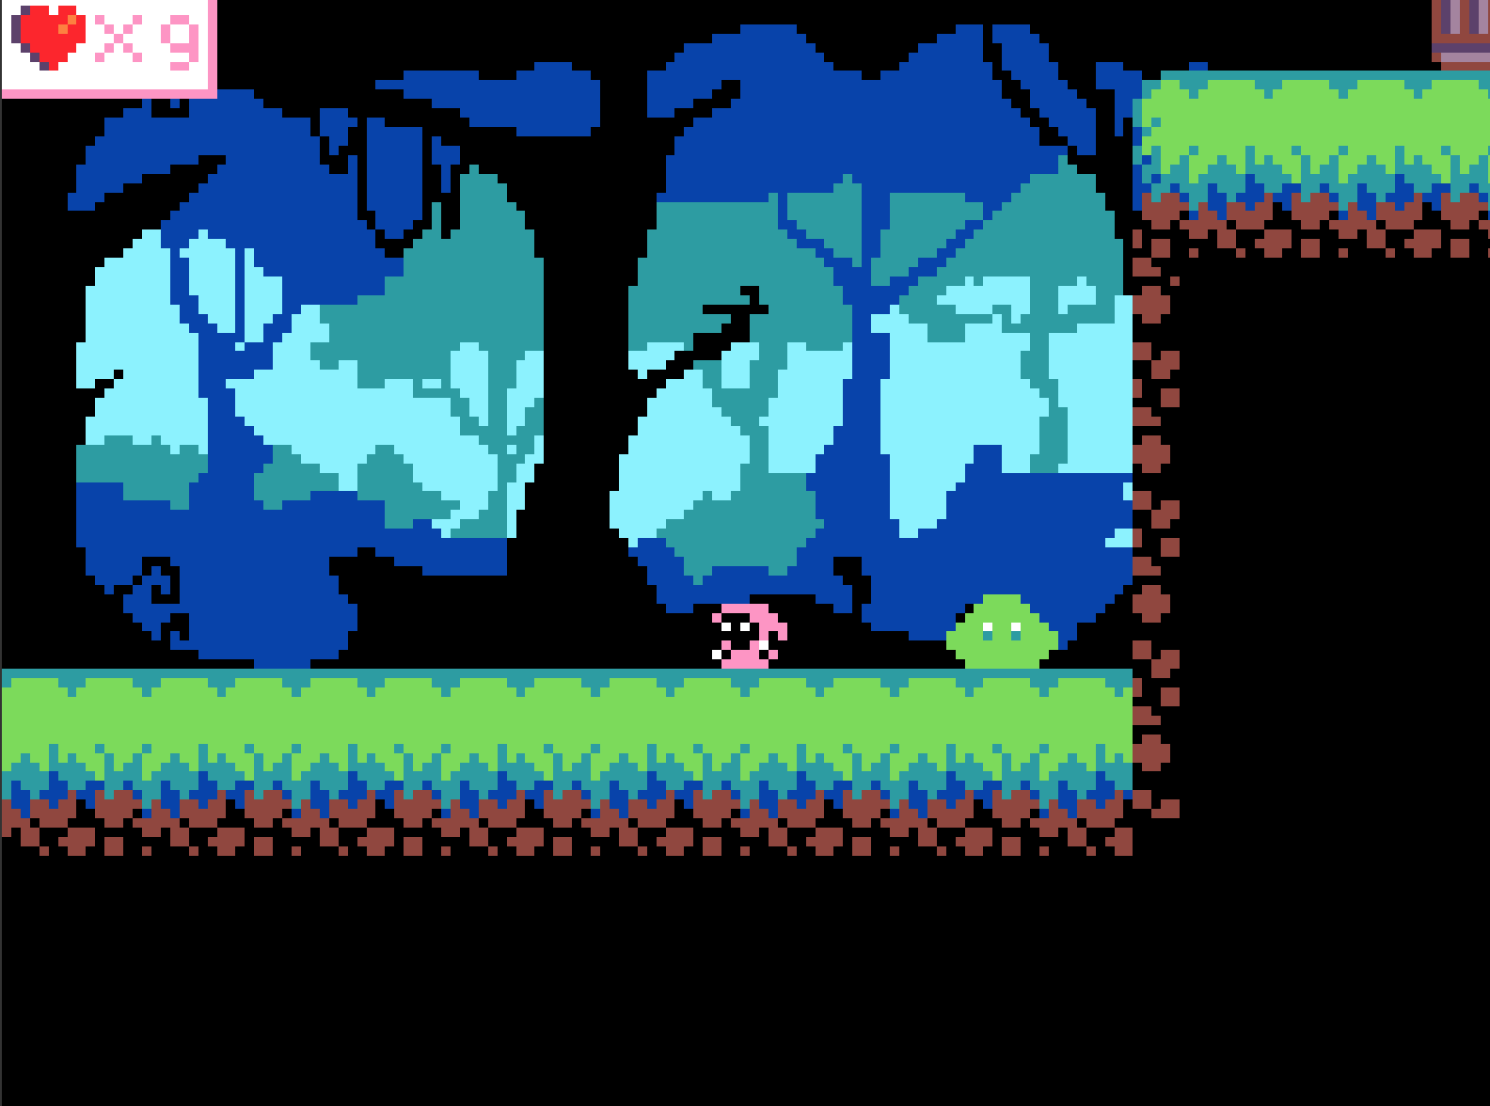
Hva kan man lage?

Slide 8
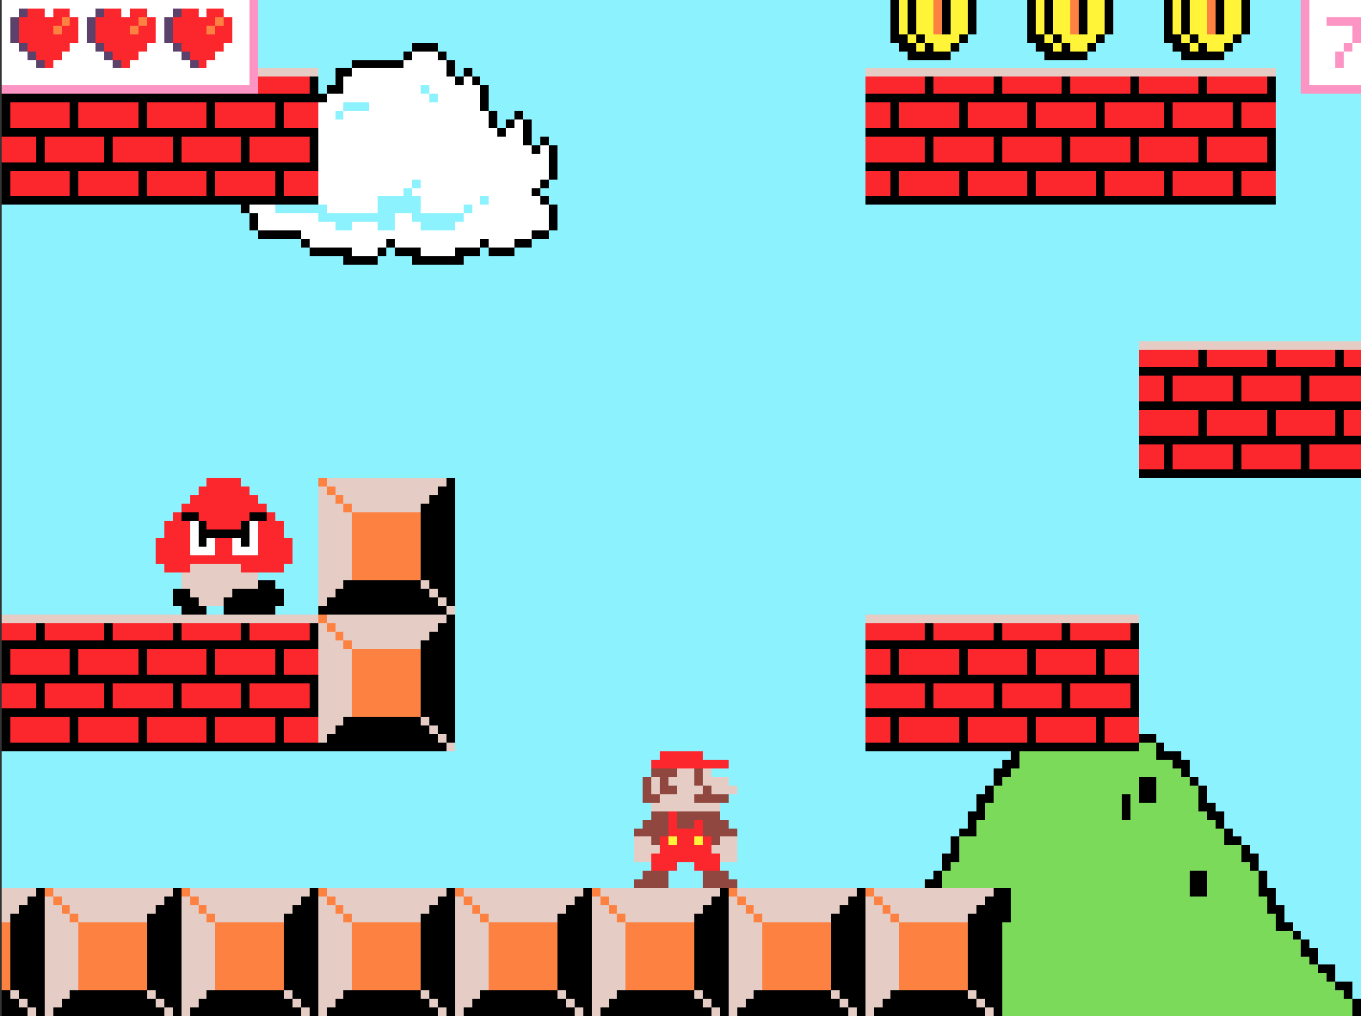
Hva kan man lage?

Slide 9
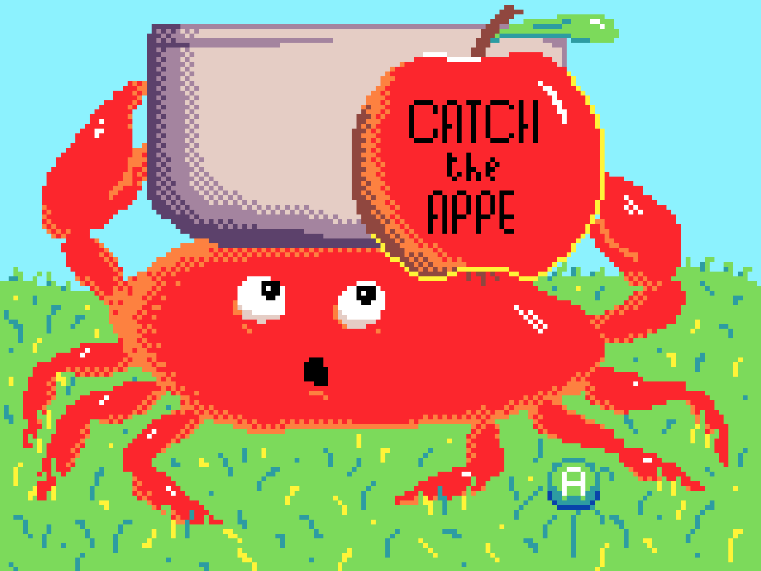
Hva kan man lage?

Slide 10
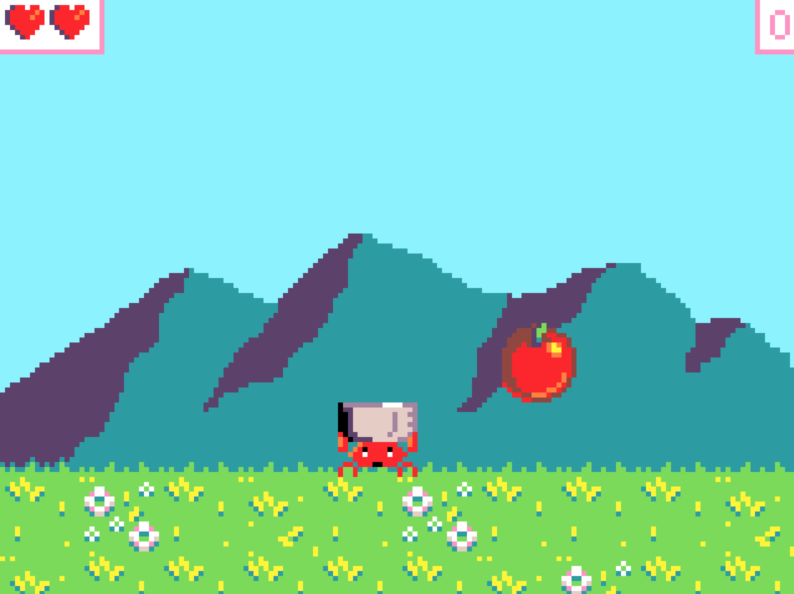
Hva kan man lage?

Slide 11
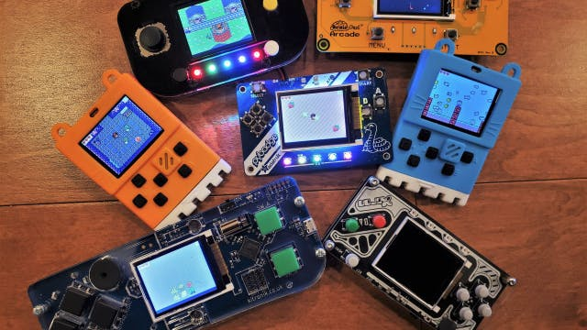
Last inn spillet på en konsoll!

Slide 12
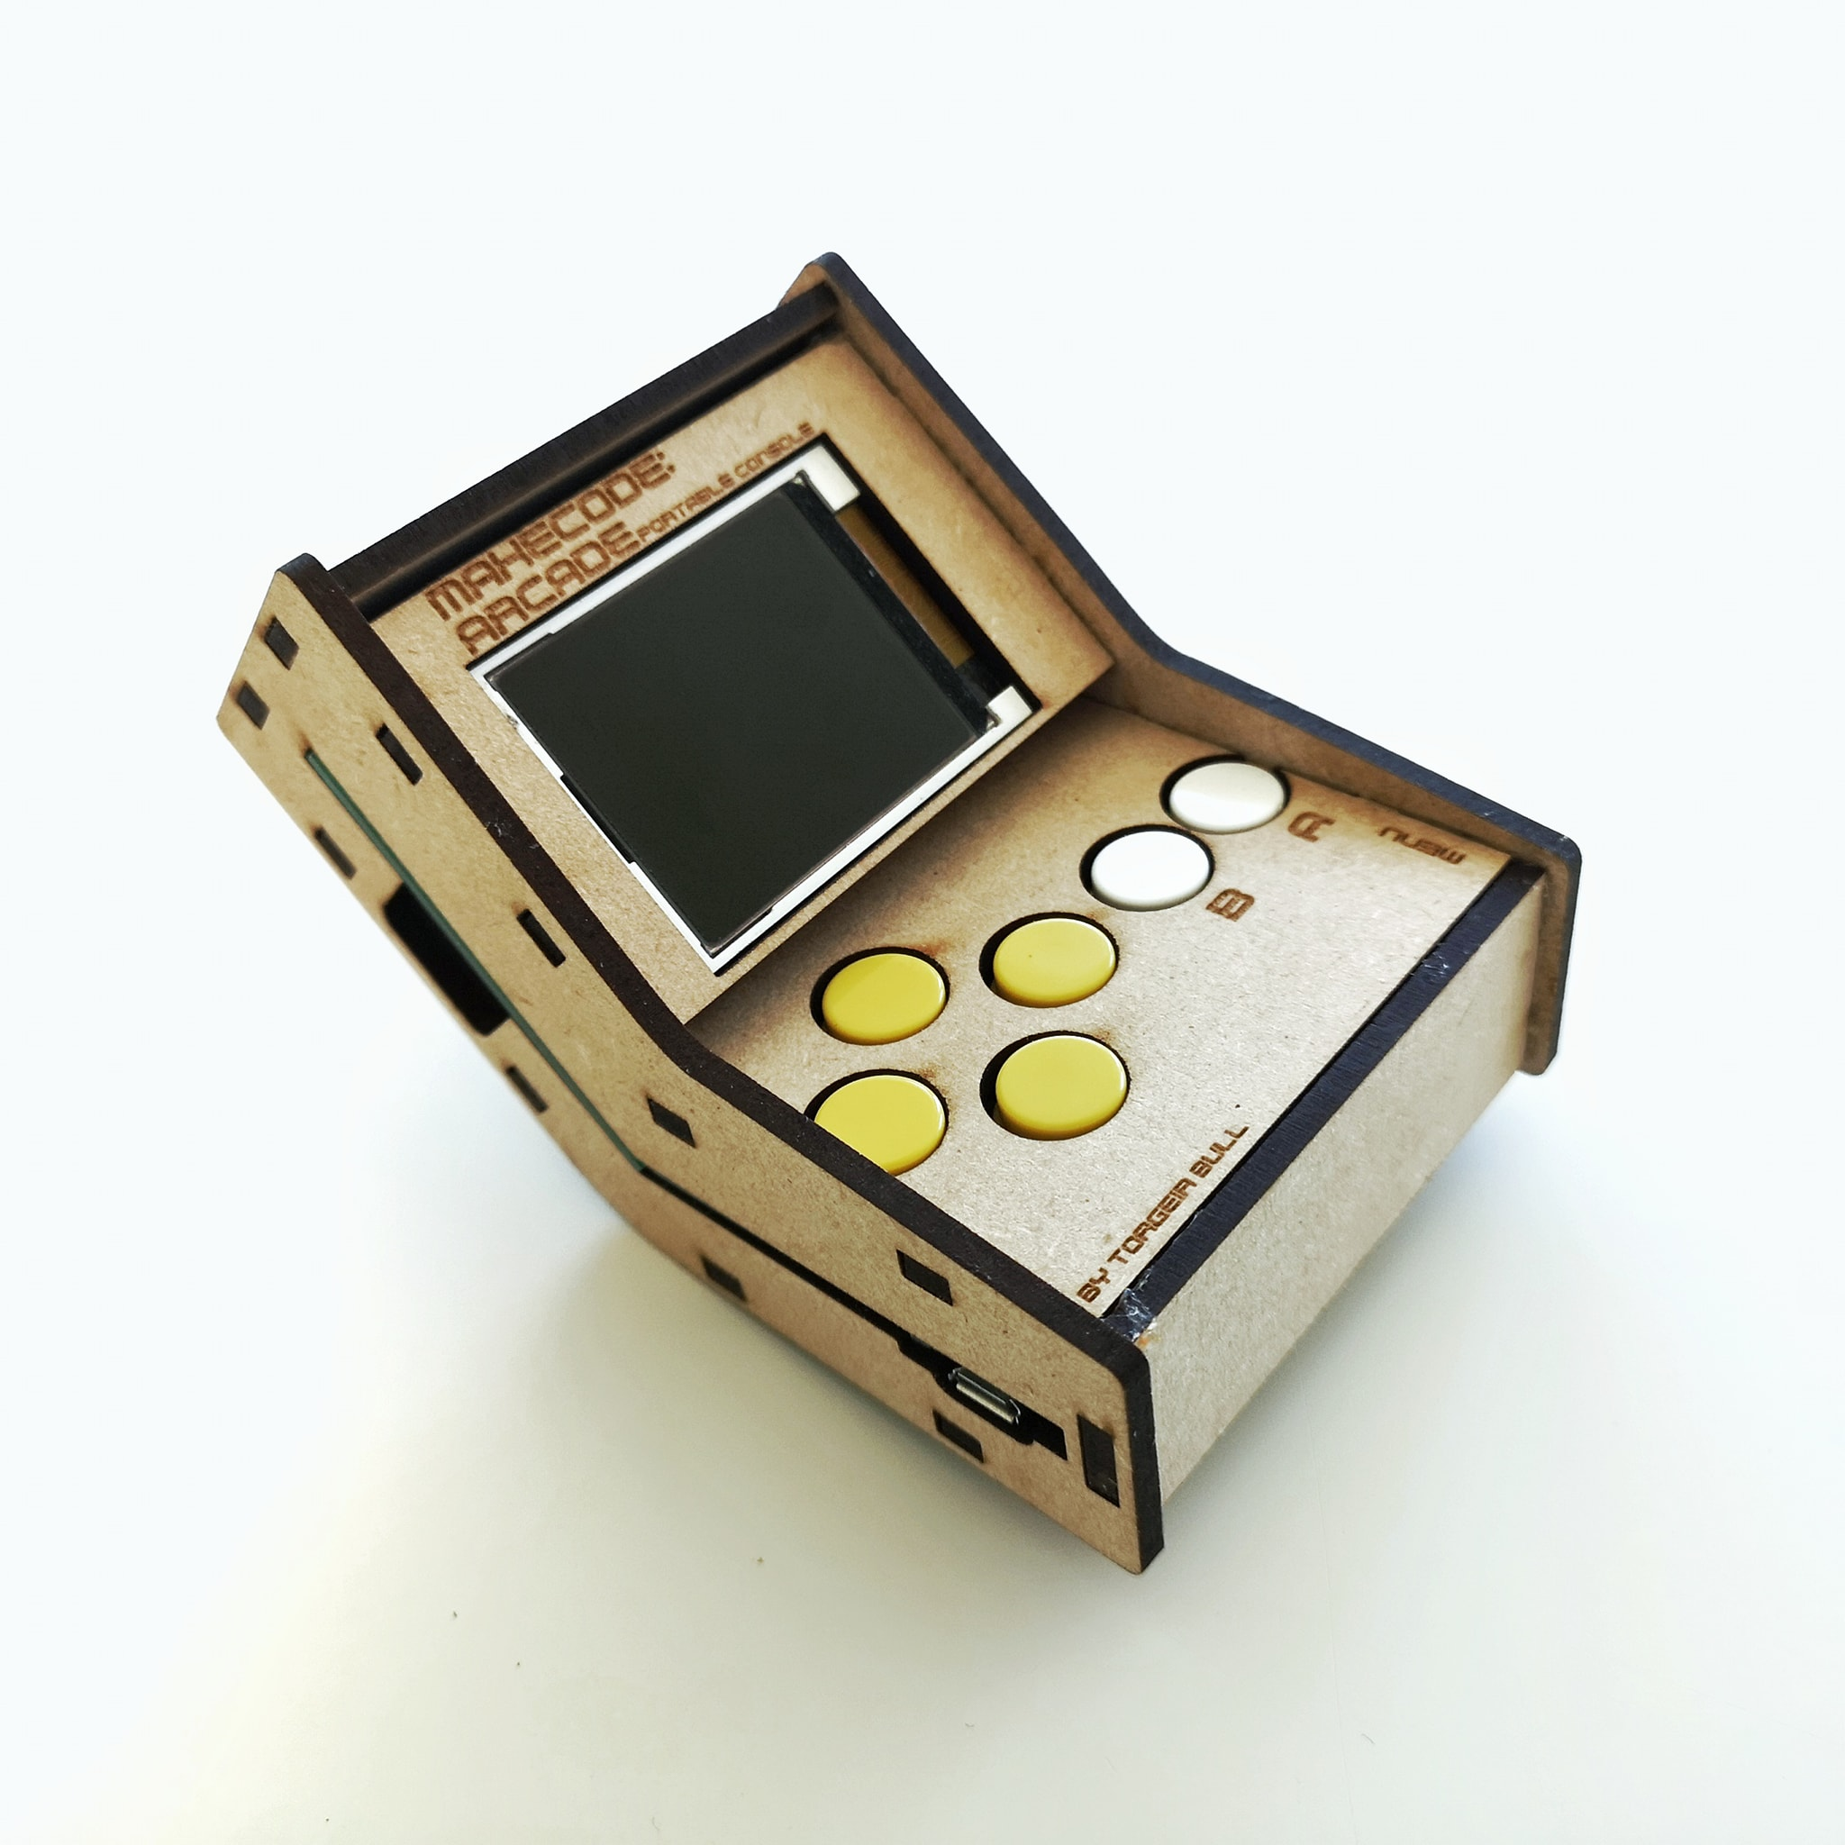
Eller lage din egen!

Slide 13
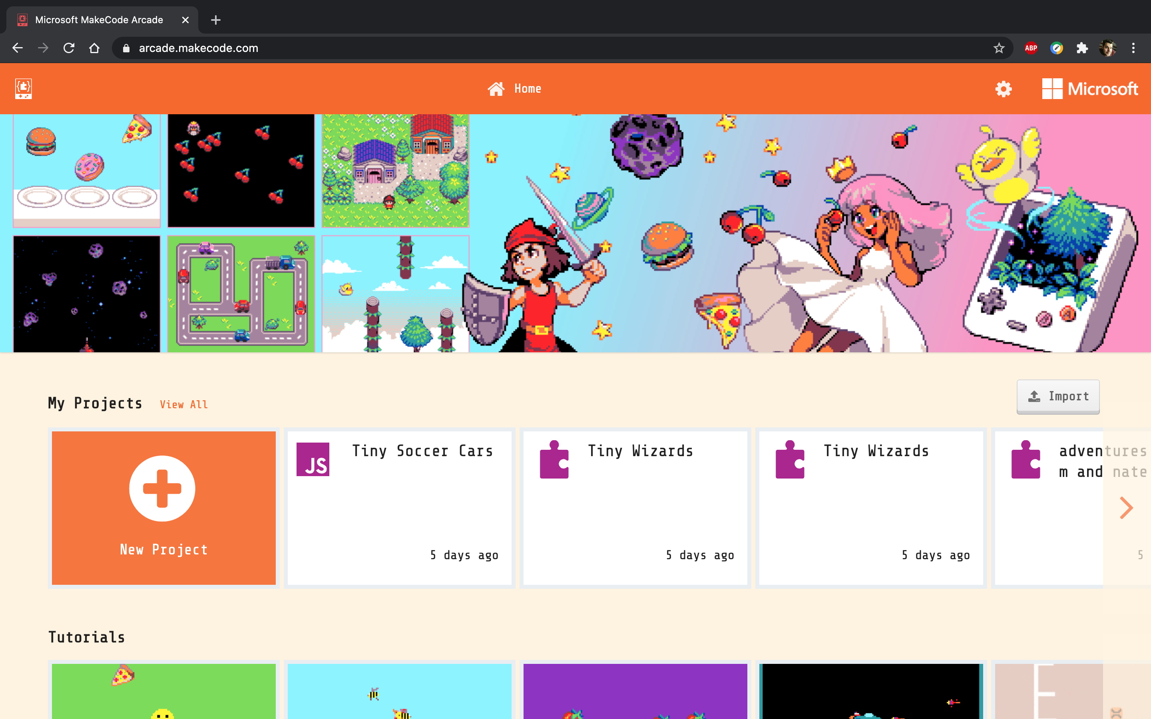

Slide 14
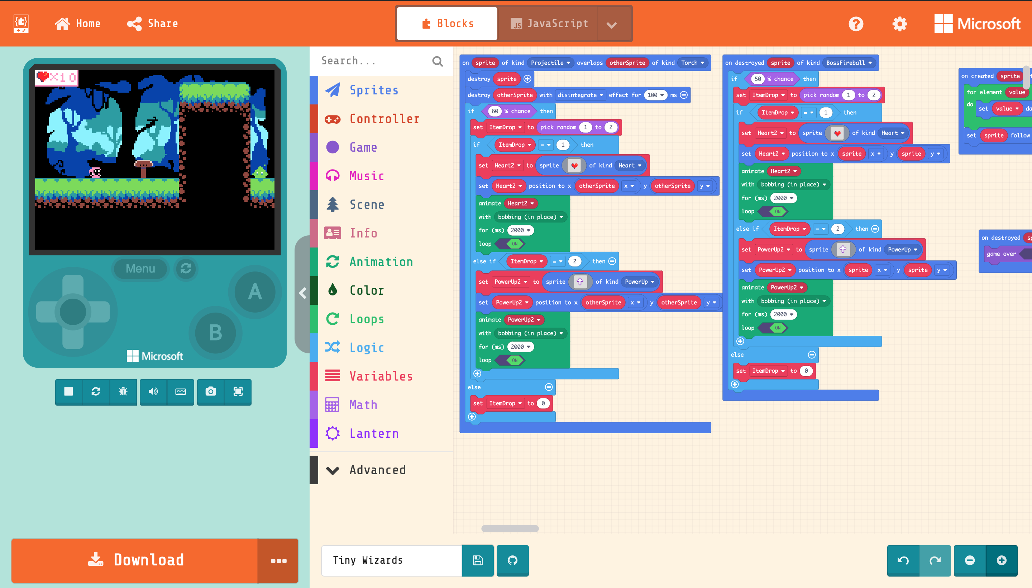

Slide 15
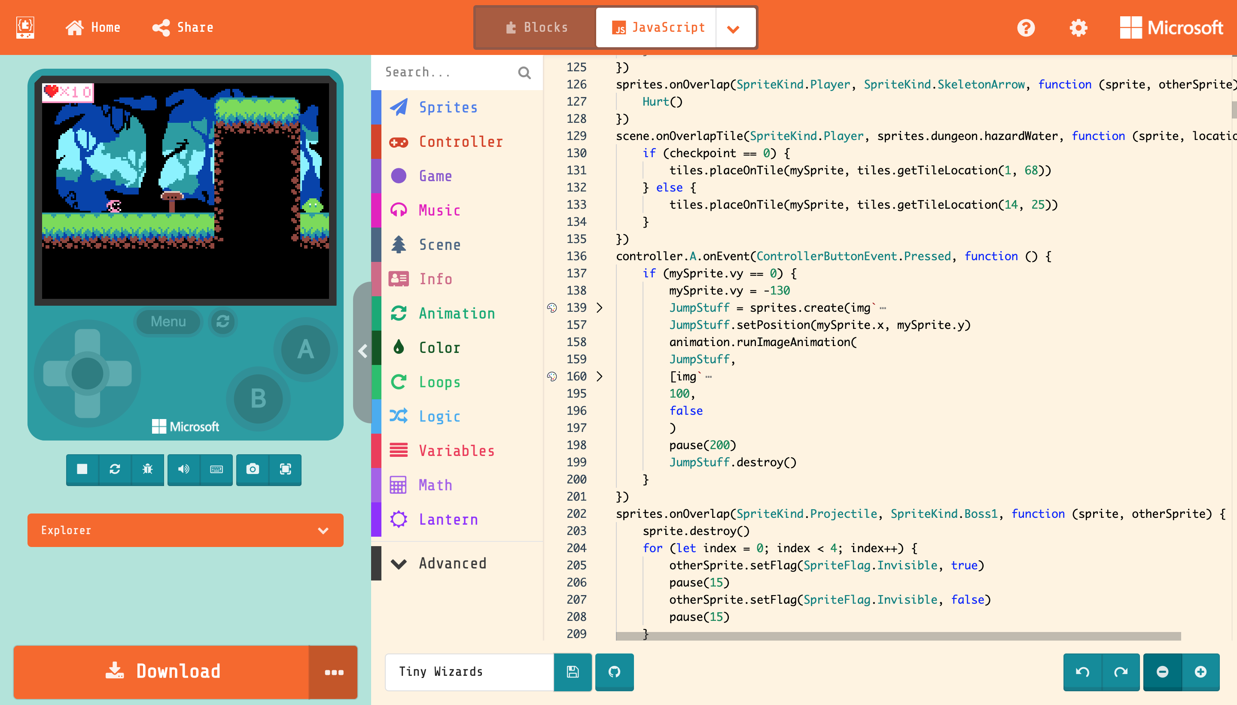

Slide 17
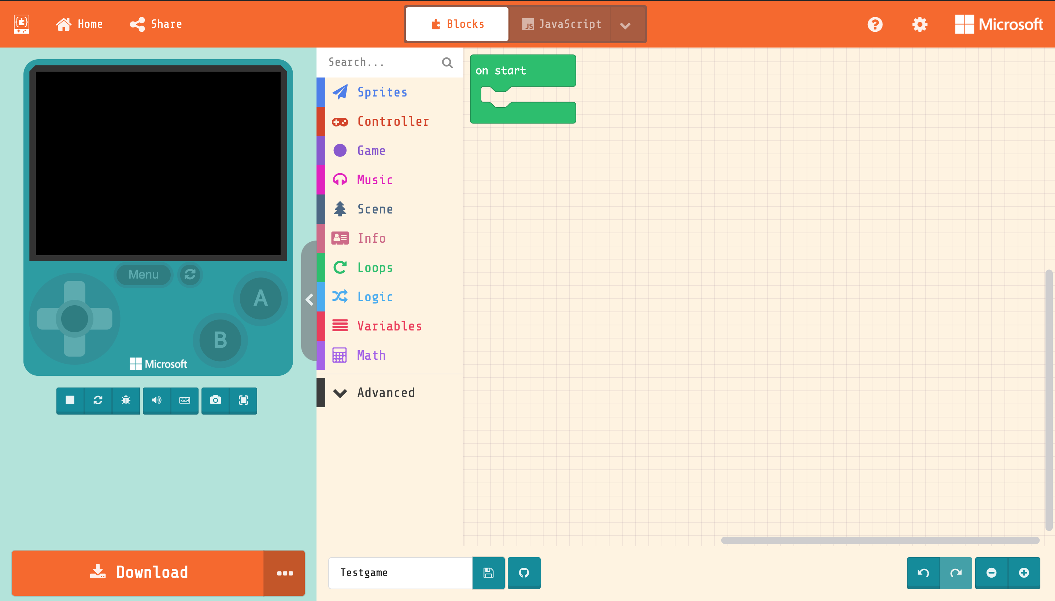

Slide 18
Gå inn på arcade.makecode.com og lag et nytt prosjekt

